Slide 1
Занятие 1
MS Visual Studio 2013 и язык программирования C#

Slide 2
Цель занятия
Познакомиться с синтаксисом языка C#
Научиться создавать решения, проекты в Visual Studio 2013
Создание проекта
Добавление классов в проект
Работа с основными конструкциями языка C#
Добавление ссылки на нужные библиотеки

Slide 3
Создание проекта в MS Visual Studio 2013
Запустите MS Visual Studio 2013
Перейдите File->New->Project
В открывшемся окне: Installed->Templates->Visual C#
Из набора шаблонов выберите Console Application
Заполните поля:
Name – имя первого проекта в решении (приложении)
Location – расположение файлов решения
Solution – оставьте “Create new solution”
Solution name – имя решения (всего приложения)
Нажмите кнопку “OK”

Slide 4
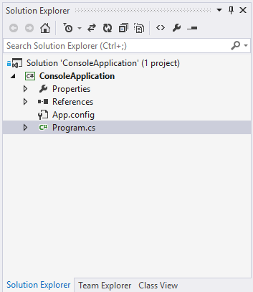
Шаблон класса Program консольного приложения
using System; using System.Collections.Generic; using System.Linq; using System.Text; using System.Threading.Tasks; namespace ConsoleApplication { class Program { static void Main(string[] args) { } } }

Slide 5
Hello world!
Добавьте в метод Main класса Program следующие две строки:
Console.WriteLine("Hello world!"); Console.ReadLine();
Запустите приложение в режиме отладки, выполнив
DEBUG->Start Debugging
или
нажмите F5
или
нажмите на кнопку

Slide 6
Целочисленные переменные
int a = 2; int b = 3; int c = 5, d = 6; int sum = a + b; var result = c - d; Console.WriteLine(a); Console.WriteLine(a + b); Console.WriteLine(sum); Console.WriteLine("c = {0}, d = {1}", c,d); Console.WriteLine("result = {0}", result); Console.ReadLine();

Slide 7
Hello world!
Добавьте в метод Main пример:
int a = 2; int b = 3; int c = 5, d = 6; int e; int sum = a + b; var result = c + e; Console.WriteLine(a); Console.WriteLine(a + b); Console.WriteLine(sum); Console.WriteLine("c = {0}, d = {1}", c,d); Console.WriteLine("В е находится: {0}", e); Console.WriteLine("result = {0}", result); Console.ReadKey();
Попробуйте запустить приложение в режиме отладки

Slide 8
Hello world!
Исправьте ошибку
Запустите приложение в режиме отладки

Slide 9
Элементарные типы в .net
int i = 1; double d = 0.234; Guid id = Guid.NewGuid(); string line = "да, это строка"; DateTime date = new DateTime(2016, 4, 2);
Предопределенные типы
int i = 1; Int32 I = 2; double d = 0.1; Double D = 0.5; string s = "Hello"; String S = "world!"; char c = 'c'; Char C = 'C'; bool b = true; Boolean B = false; object foo; Object bar;

Slide 10
Управляющие конструкции: if
if (a>b) { Console.WriteLine("a>b"); } else { Console.WriteLine("a<b || a==b"); }
Условие под оператором if может быть только типа Boolean(bool)
if(false)
Console.WriteLine("false");
if(true)
Console.WriteLine("true");

Slide 11
Управляющие конструкции: for, while, do while, foreach
for(int i=0; i<10; i++)
{
DoSomething();
}
int[] ints = new int[] { 1, 2, 3, 4 };
foreach (var i in ints)
{
DoSomething();
}
while(true || a>b)
{
DoSomething();
}
do
{
DoSomething();
}
while (b < a);

Slide 12
using и пространства имен
Пространства имен можно понимать, как логические группы, в которые организованы классы.
В рамках одного пространства имен нельзя использовать классы с одинаковыми именами – в разных пространствах имен такого ограничения нет!
using System.Threading;
using System.Threading.Tasks;
using System.Windows.Forms;
String str = "sample";
Int32 i = 32;
Boolean b = false;
Char c = 'd';
String str = "sample";
Int32 i = 32;
Boolean b = false;
Char c = 'd';
using System;

Slide 13
Hello world!
Реализуйте любое количество из следующих методов в классе Program:
Создайте и инициализируйте в методе строку. Выводите в консоль обращение к пользователю «Угадай слово», пока пользователь не введет заданное вами значение.
Используя объект класса Random сгенерируйте 10 произвольных чисел и сравните их с заранее заданным числом – результат каждого сравнения выводите в консоль.
Смоделируйте копилку: изначально в ней нет денег, но в каждый проход цикла в нее помещается произвольное количество денег – используйте объект класса Random выводите текущее количество денег в каждый проход цикла до достижения нужной суммы.

Slide 14
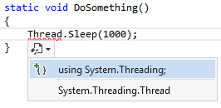
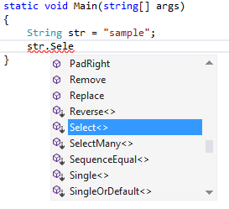
Полезные сочетания клавиш
Ctrl + .
Ctrl + Space

Slide 15

Полезные сочетания клавиш
Tab + Tab
Ctrl + e, d
static void Main(string[ ] args)
{
String str = "sample" ;
Int32 i = 32;
Boolean b = false;
Char c = 'd';
}
Console.WriteLine();
static void Main(string[] args)
{
String str = "sample";
Int32 i = 32;
Boolean b = false;
Char c = 'd';
}

Slide 16
Классы, интерфейсы, наследование
class Parent
{
public string PublicField;
protected string protectedField;
private string privateField;
}
interface InterfaceChildish
{
public void TakeCandyAway();
}
class Child2 : Parent, IChildish
{
public Child2()
{
this.protectedField = "protected";
this.PublicField = "public";
}
public void TakeCandyAway()
{
MessageBox.Show("Конфета отобрана!");
}
}

Slide 17
Hello world!
Создайте один базовый класс P, два дочерних класса C1 и С2, и один интерфейс, который реализуют оба дочерних класса.
Вызовите контекстное меню проекта, затем перейдите:
Add -> Class
Задайте название класса и нажмите кнопку “OK”
Чтобы создать интерфейс проделайте те же действия, но вместо ключевого слова class используйте interface в файле с определением элемента.
Реализуйте доступ в дочерних классах к полям родительского класса с разными модификаторами доступа public, protected, private.

Slide 18
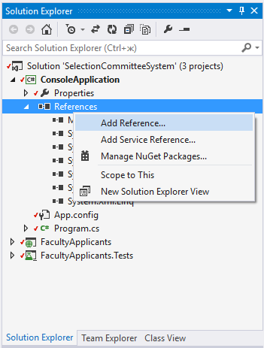
Добавление ссылки на библиотеку классов
Для того, чтобы использовать классы из других проектов или сторонних библиотек, необходимо к текущему проекту добавить ссылку на нужную библиотеку.
Вызовите диалог добавления ссылки на библиотеку из контекстного меню вашего проекта.
Перейдите в раздел Assemblies – Framework.
Добавьте ссылку на сборку
System.Windows.Forms

Slide 19
Сделайте метод, который по нажатию Enter в консольном приложении выводит сообщение с введенной строкой.
Используйте статический метод класса MessageBox:
public static DialogResult Show(string text, string caption, MessageBoxButtons buttons, MessageBoxIcon icon);

Slide 20
Master your skills!
Реализуйте любой алгоритм сортировки:
Сортировка пузырьком
Гномья сортировка
Сортировка с помощью двоичного дерева
Сортировка подсчетом
Смоделируйте работу магазина игрового мира: он продает броню и заклинания. Данные классы не имеют общего предка (Object не считается), но оба реализуют интерфейс «Вещь, которую можно положить в инвентарь»

